Slide 1




Slide 2
Regras use fontes múltiplas de 8 Utilize poucos textos ter um layout agradável 8px, 16px, 24px

Slide 3
Título
subtítulo
Texto

Slide 4
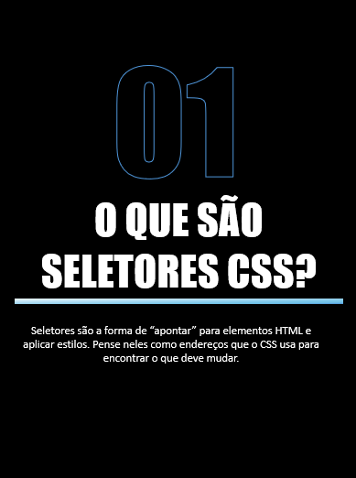

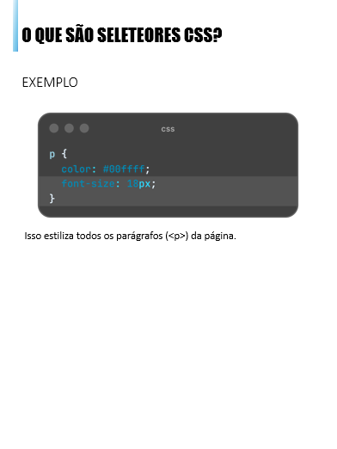

Slide 5

neon CSS
O LADO SOMBRIO DO CSS
Aprenda quais são os principais tipos de seletores mais utilizados na hora de construir aplicações nas páginas webs
EDUARDO SOUSA

Slide 6
INTRODUÇÃO
Domine o Estilo, Controle o Caos
O CSS é o que dá vida e estilo à web. Com ele, você controla cores, formas e movimentos — transformando código em design. Neste ebook, você vai aprender os principais seletores CSS, de forma simples e prática, com exemplos reais para aplicar no dia a dia. Prepare-se para hackear o visual da web e deixar seu código com brilho próprio.

Slide 7
01
O QUE SÃO SELETORES CSS?
Seletores são a forma de “apontar” para elementos HTML e aplicar estilos. Pense neles como endereços que o CSS usa para encontrar o que deve mudar.

Slide 8
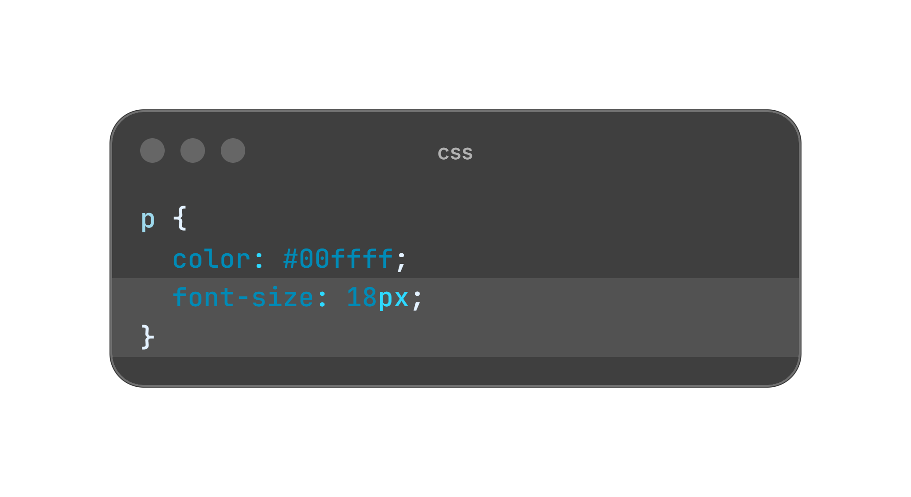
O QUE SÃO SELETEORES CSS?
EXEMPLO
Isso estiliza todos os parágrafos (<p>) da página.

Slide 9
02
SELETOR DE CLASSE - “O CAMALEÃO”
Classes permitem aplicar estilos a vários elementos diferentes, sem repetições.

Slide 10
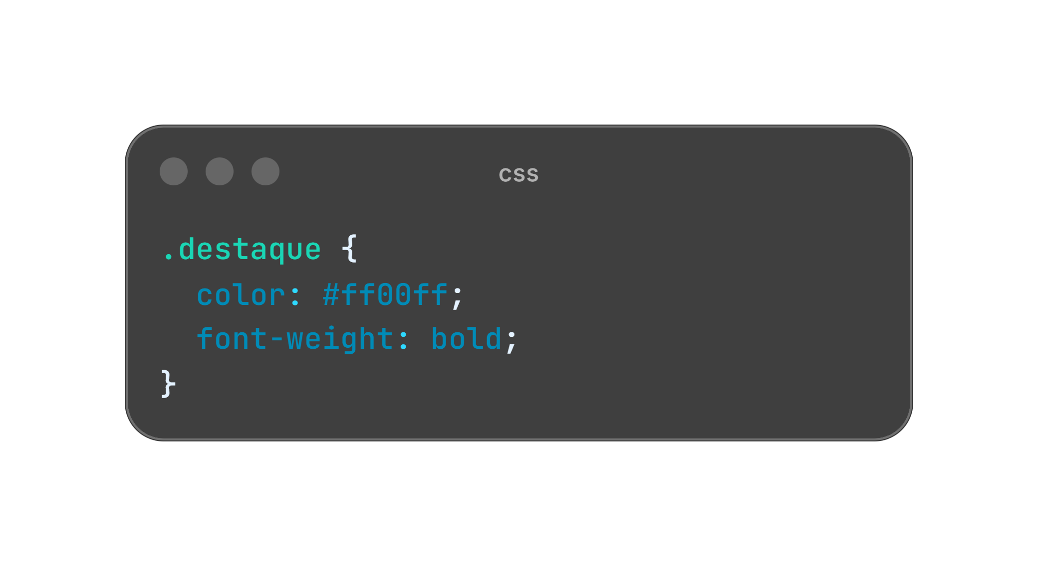
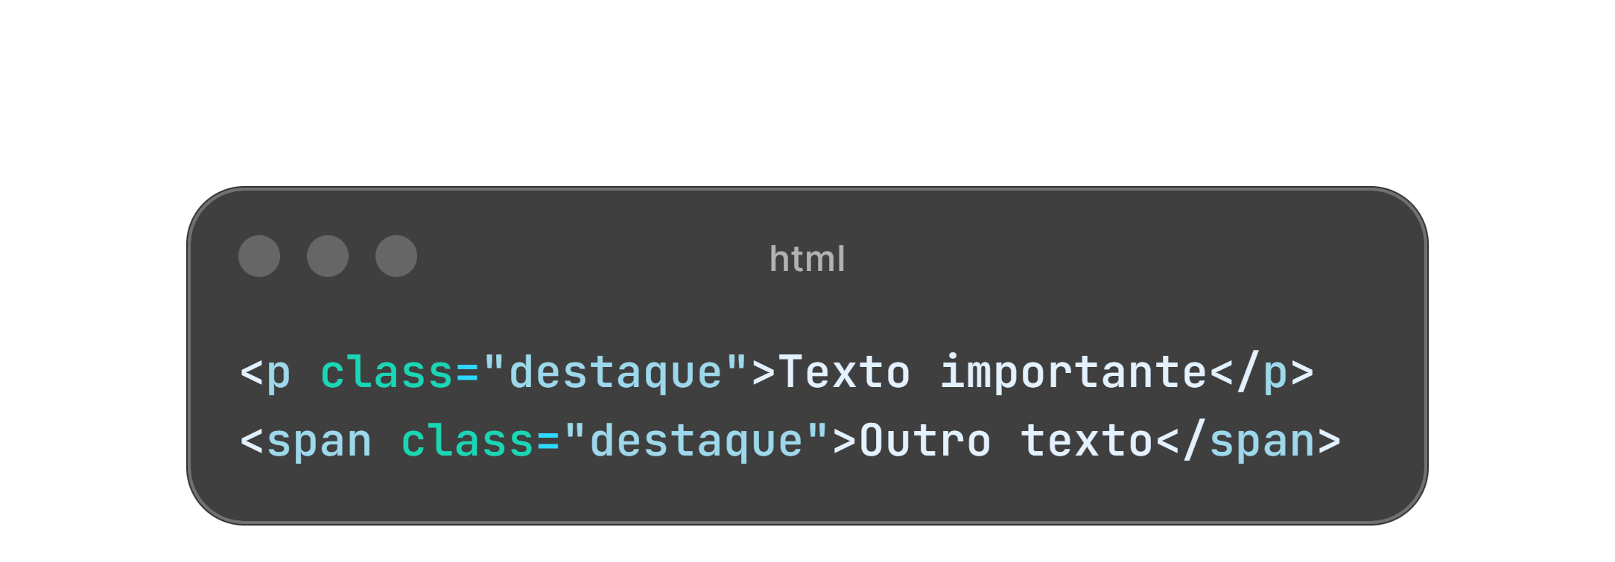
SELETOR DE CLASSE - “O CAMELEÃO”
EXEMPLO
Tudo com class="destaque" receberá o mesmo estilo. Ideal para destacar seções repetidas.

Slide 11
03
SELETOR DE ID -
“O DNA ÚNICO”
IDs servem para um único elemento, algo exclusivo na página.

Slide 12
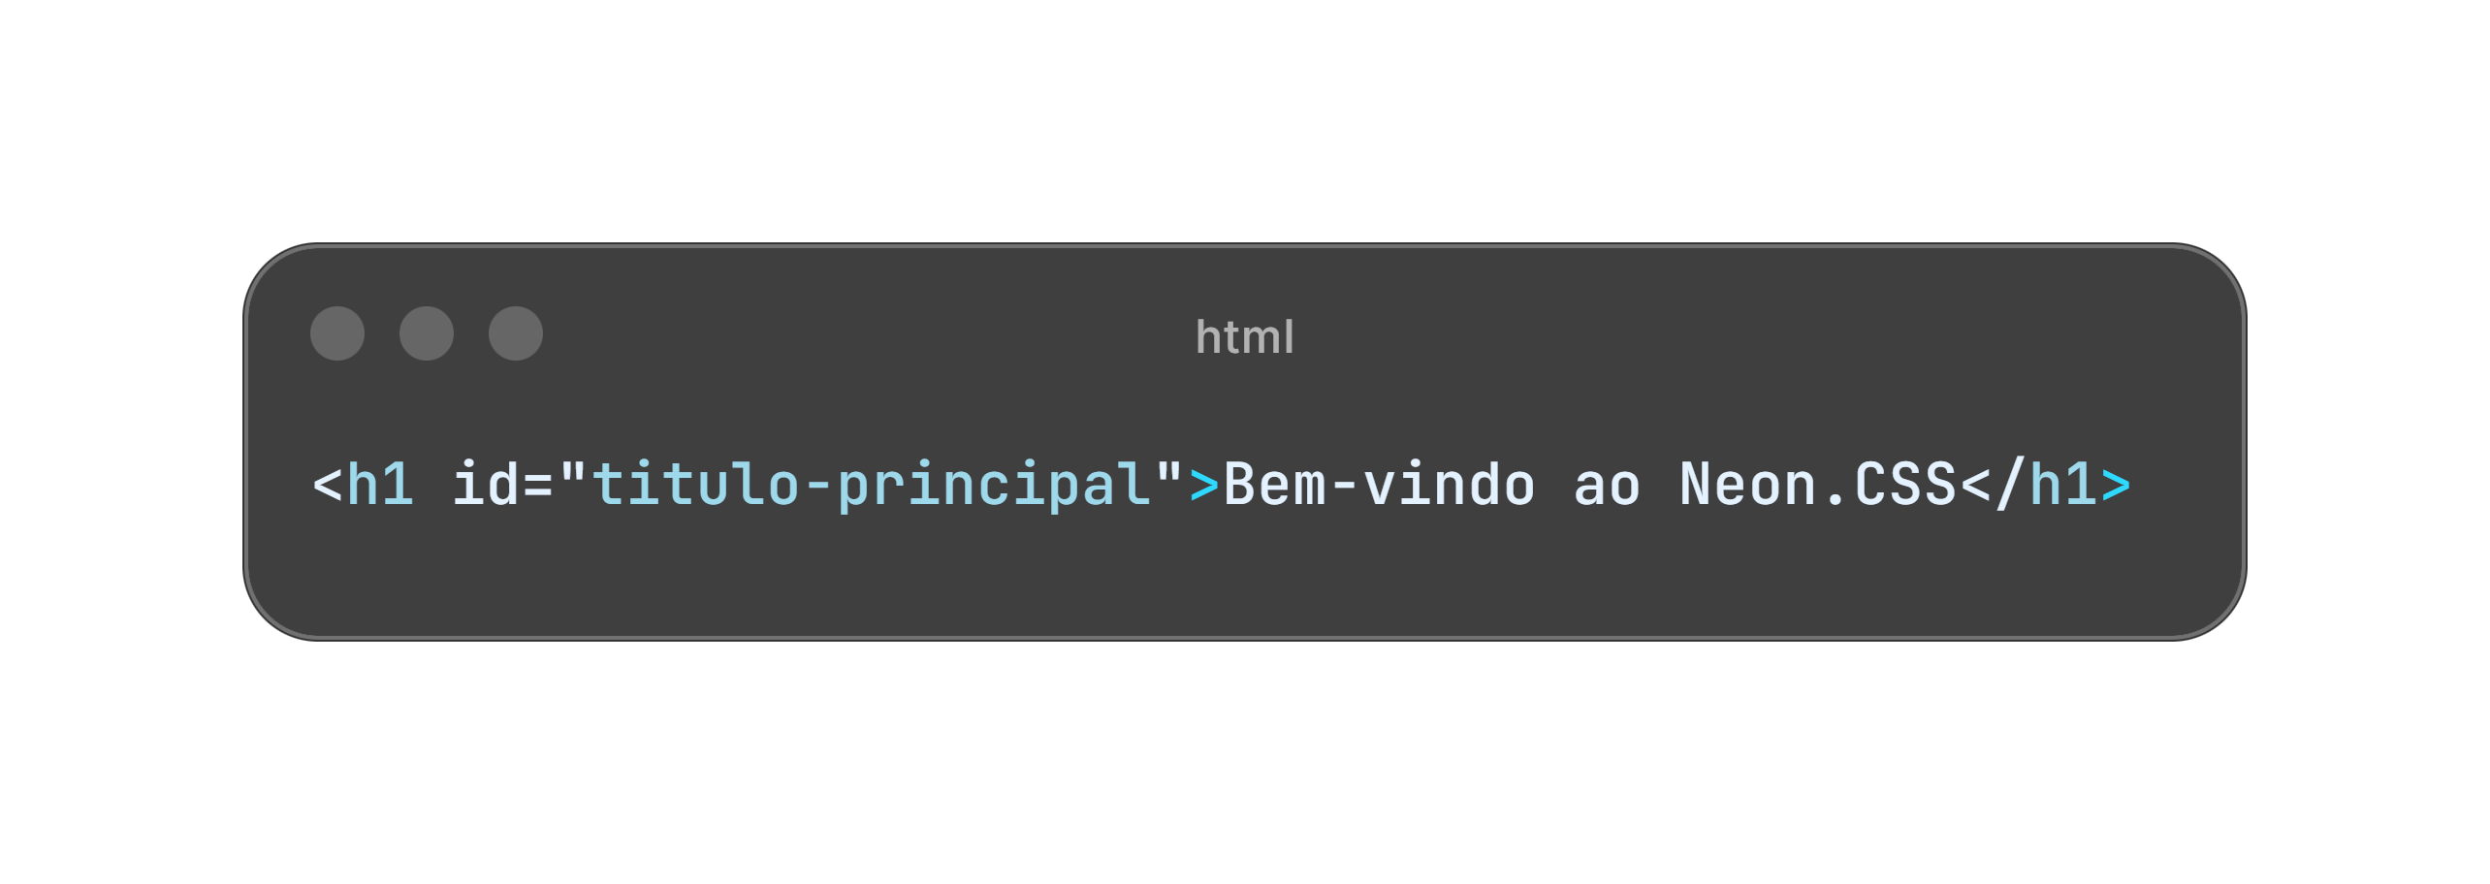
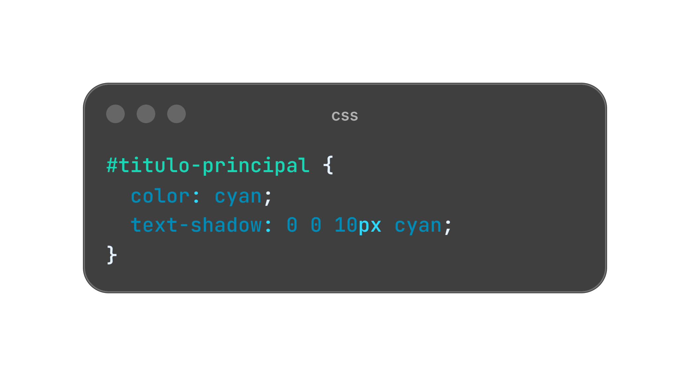
SELETOR DE ID – “O DNA ÚNICO”
EXEMPLO
Use o ID quando for algo que só aparece uma vez, como um título ou cabeçalho.

Slide 13
04
SELETOR UNIVERSAL - “O RESET DO SISTEMA”
Aplica estilos a todos os elementos da página.

Slide 14
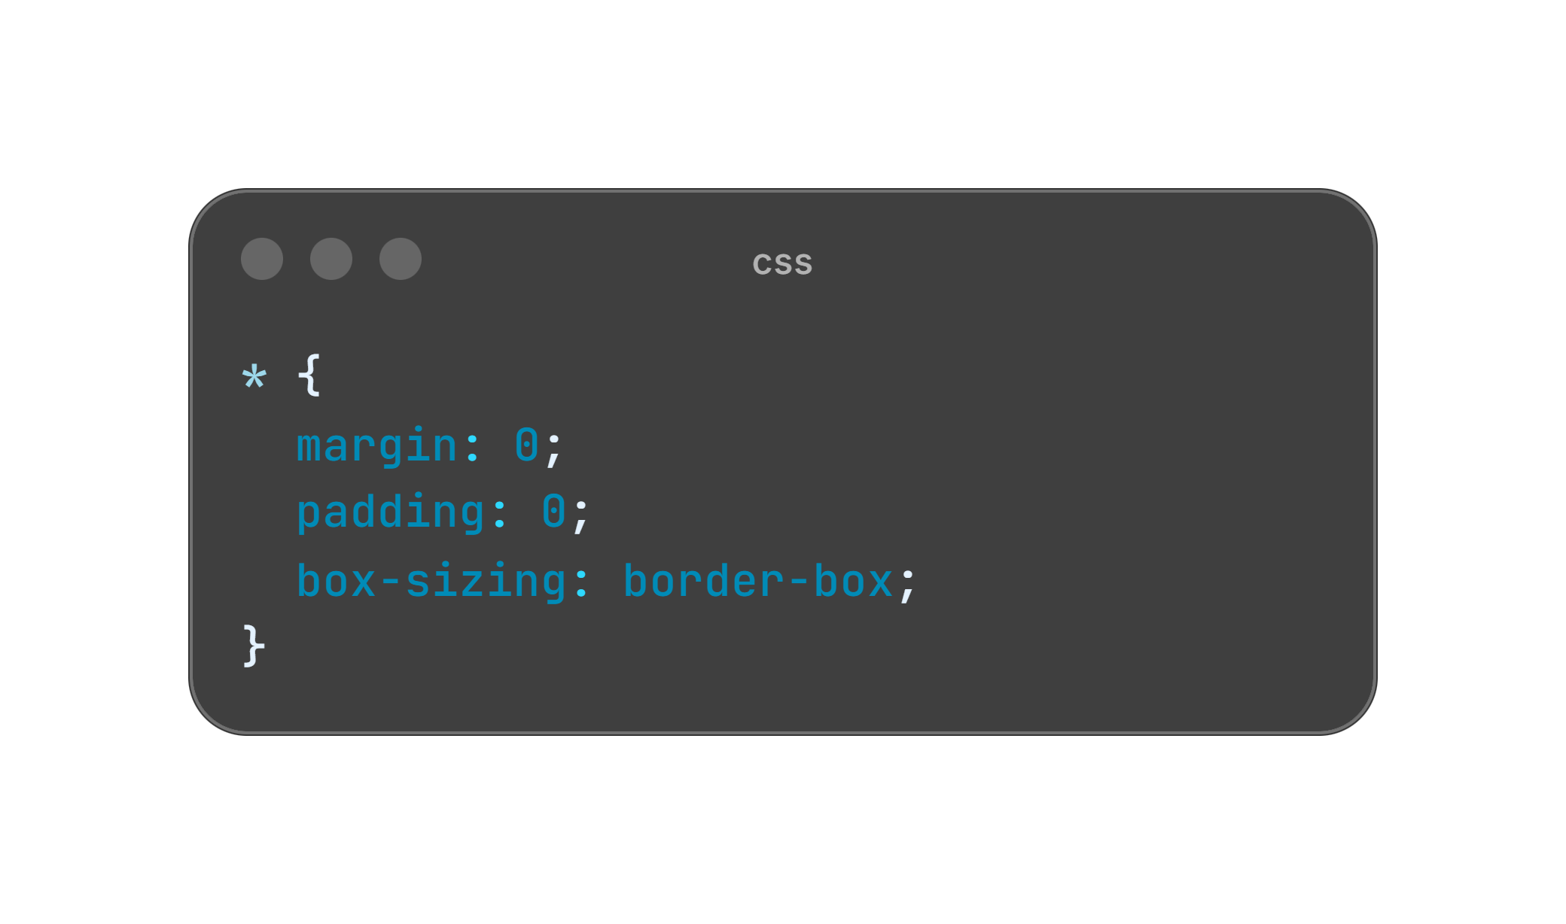
SELETOR UNIVERSAL - “O RESEST DO SISTEMA”
EXEMPLO
Muito usado no início de projetos para “zerar” o comportamento padrão do navegador.

Slide 15
05
SELETOR DE ELEMENTO - “O CLÁSSICO”
Aplica estilos direto pelo tipo de tag.

Slide 16
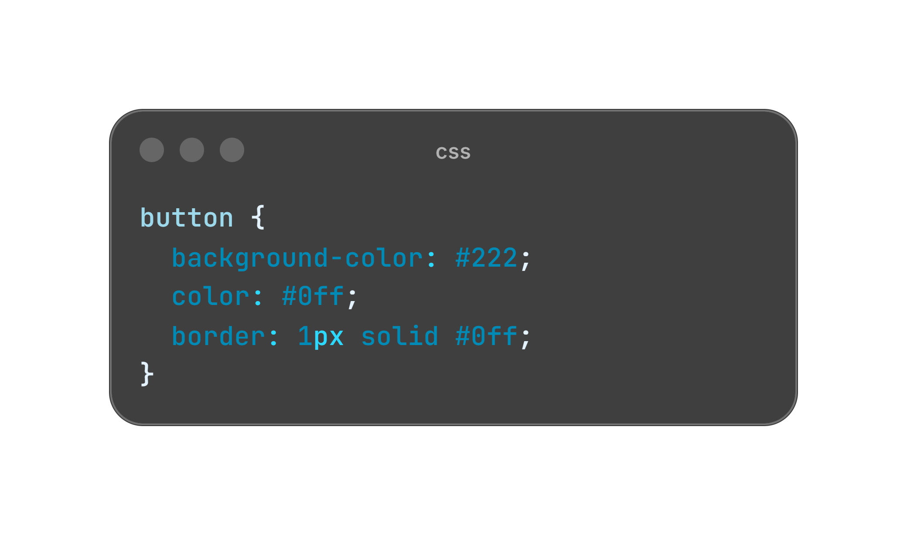
SELETOR DE ELEMENTO - “O CLÁSSICO”
EXEMPLO
Ideal para dar um padrão geral, como o estilo de todos os botões.

Slide 17
06
SELETOR DE ATRIBUTO - “O HACKER PRECISO”
Permite estilizar com base em atributos HTML específicos.

Slide 18
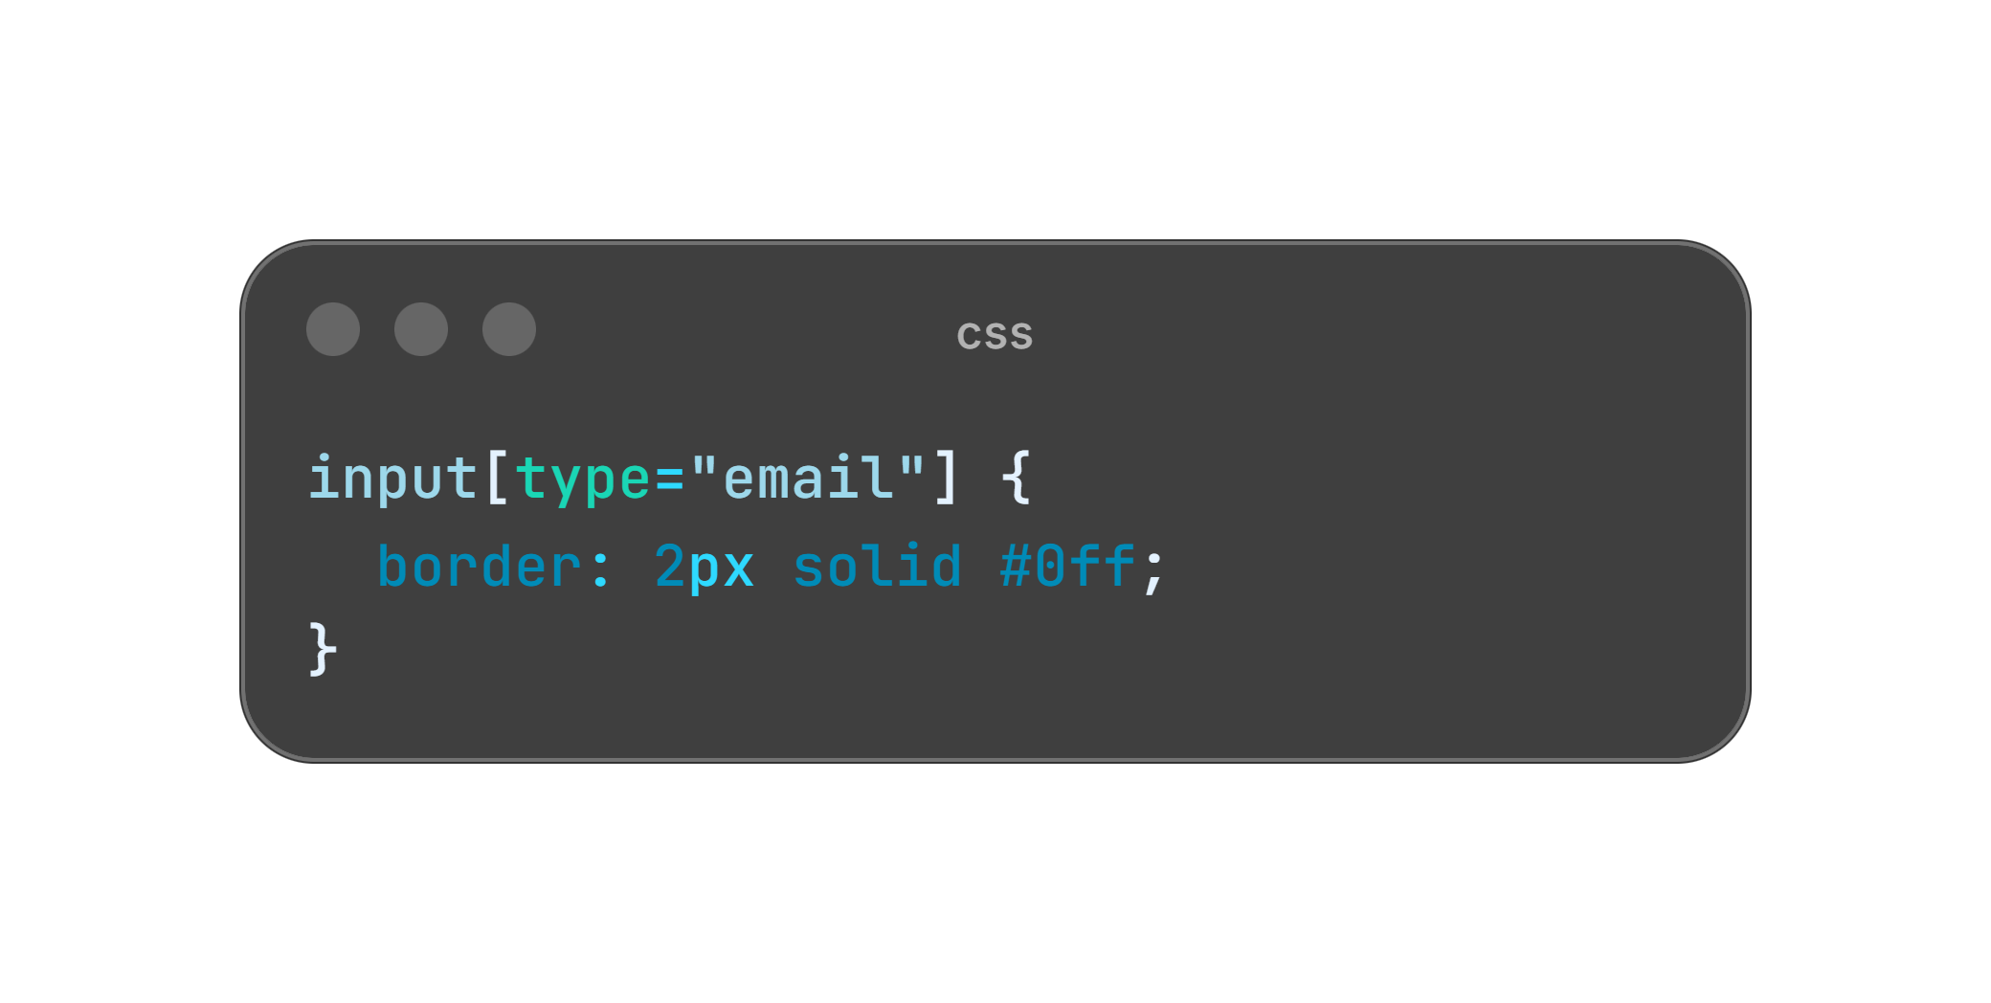
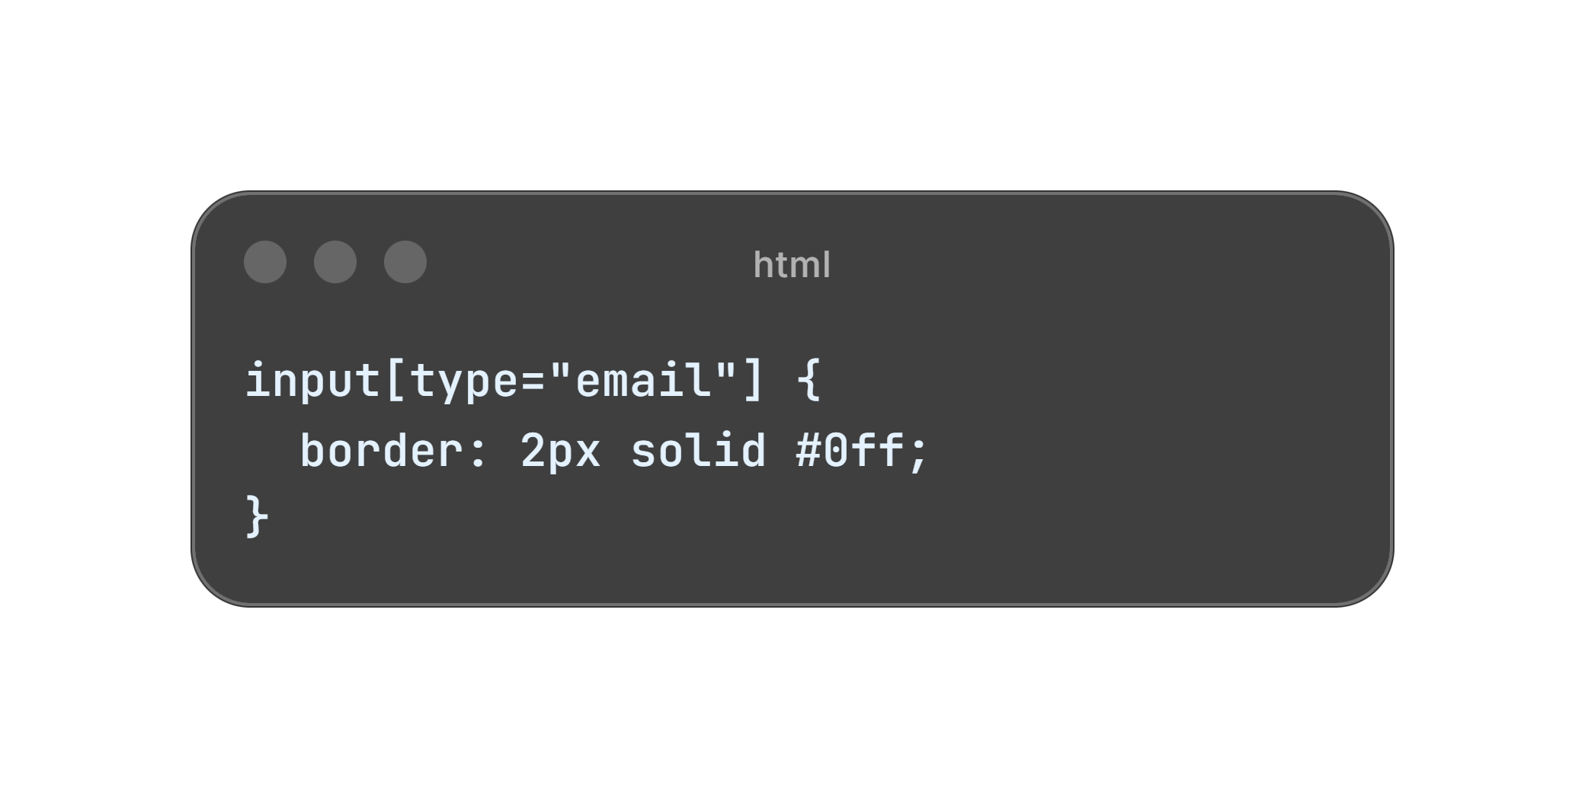
SELETOR DE ATRIBUTO - “O HACKER PRECISO”
EXEMPLO
Ótimo para quando você quer atingir elementos sem adicionar classes extras.

Slide 19
07
SELETOR DESCENDENTE - “O HERDEIRO”
Permite estilizar com base em atributos HTML específicos.

Slide 20
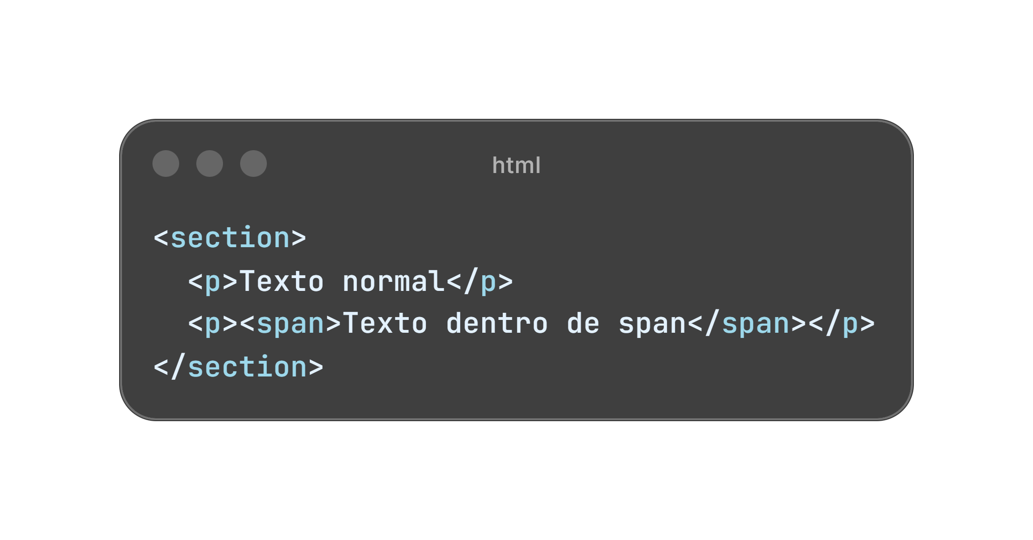
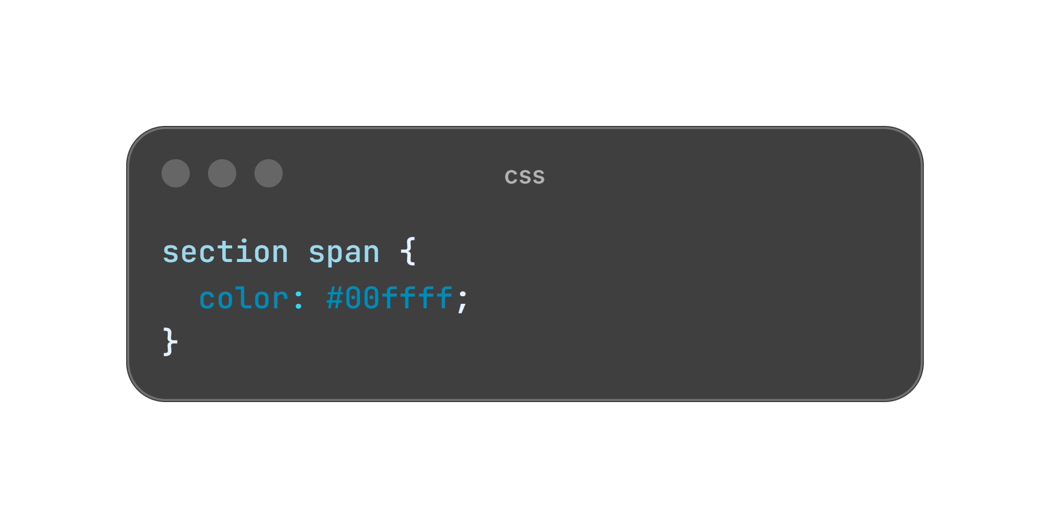
SELETOR DESCENDENTE - “O HERDEIRO”
EXEMPLO
Somente o span dentro da section será estilizado.

Slide 21
08
SELETOR DE FILHO DIRETO - “O FOCO DIRETO”
Afeta apenas o filho imediato do elemento.

Slide 22
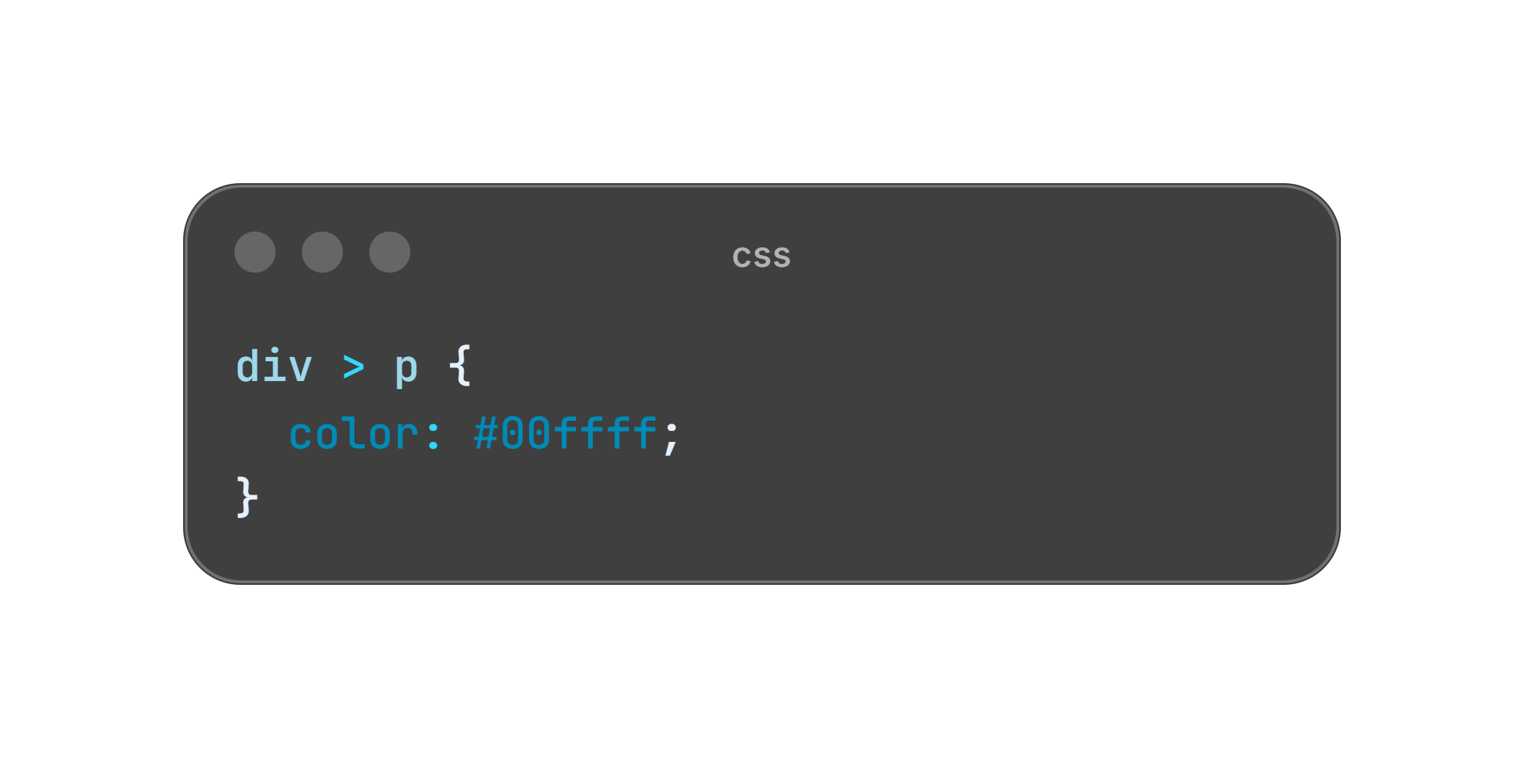
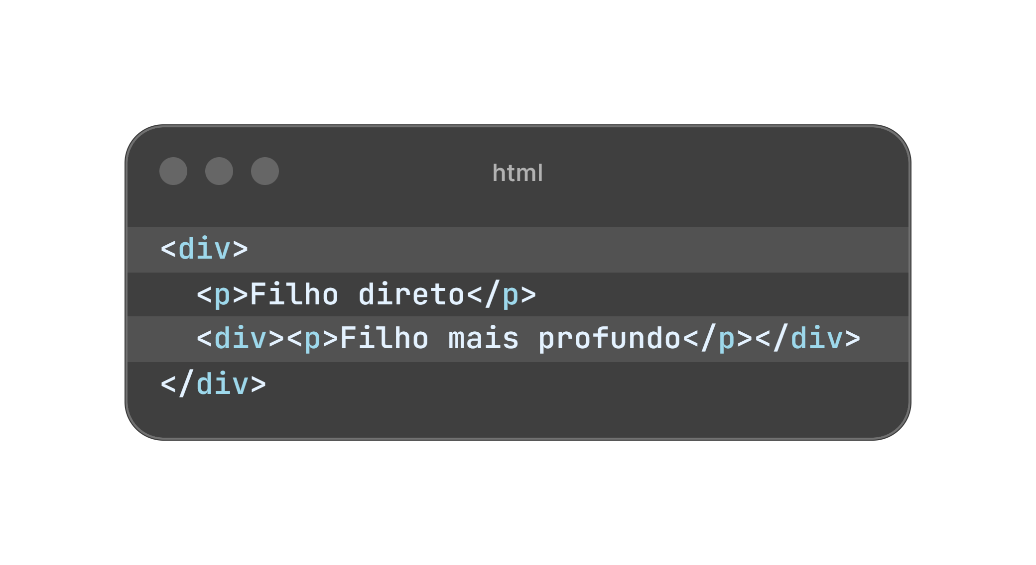
SELETOR DE FILHO DIRETO - “O FOGO DIRETO”
EXEMPLO
O primeiro <p> será afetado, o segundo não.

Slide 23
09
SELETOR DE IRMÃO - “O CONECTADO”
Afeta apenas o filho imediato do elemento.

Slide 24
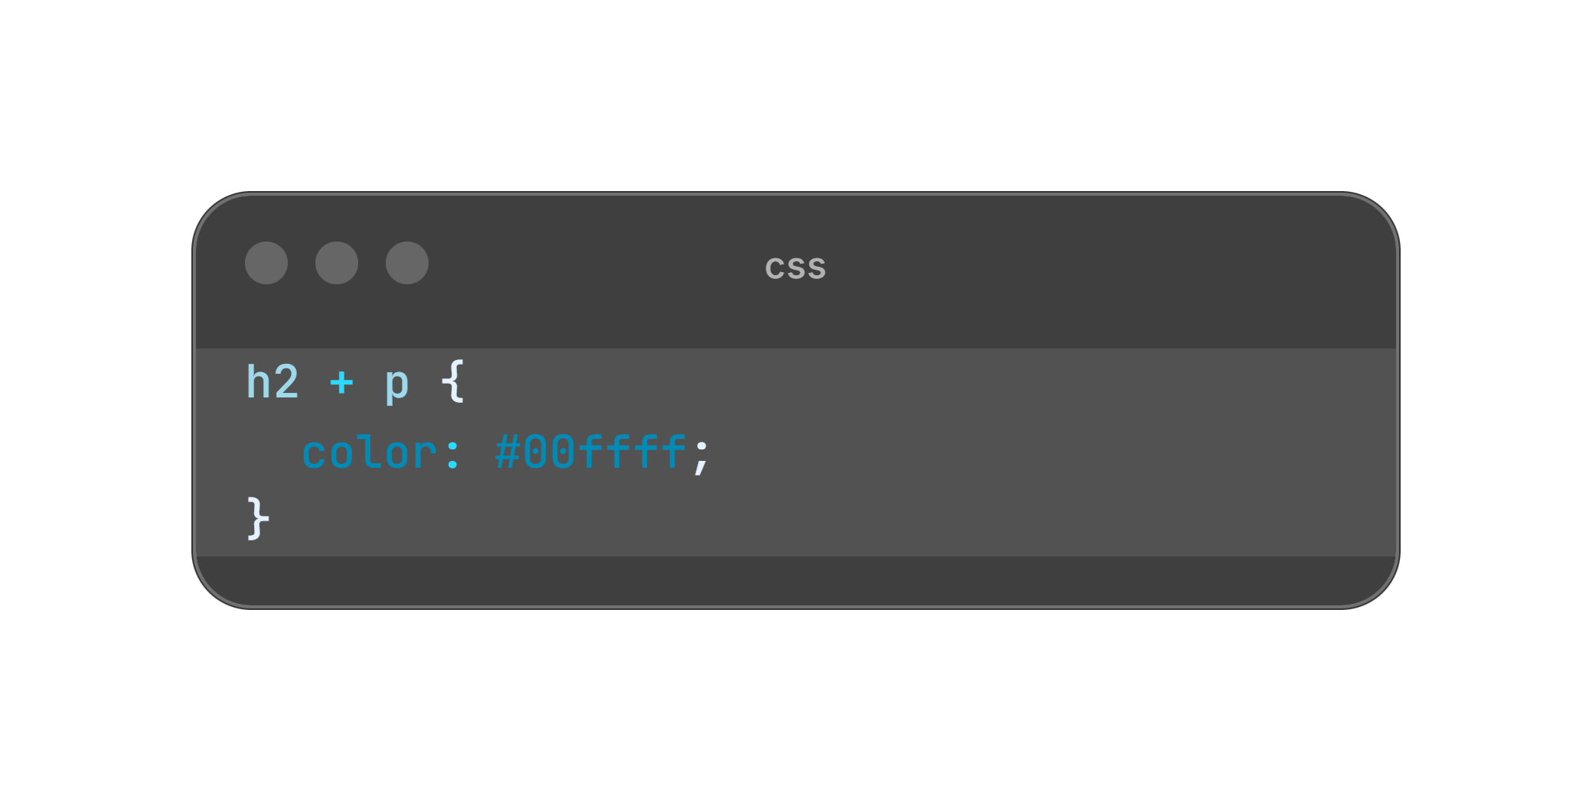
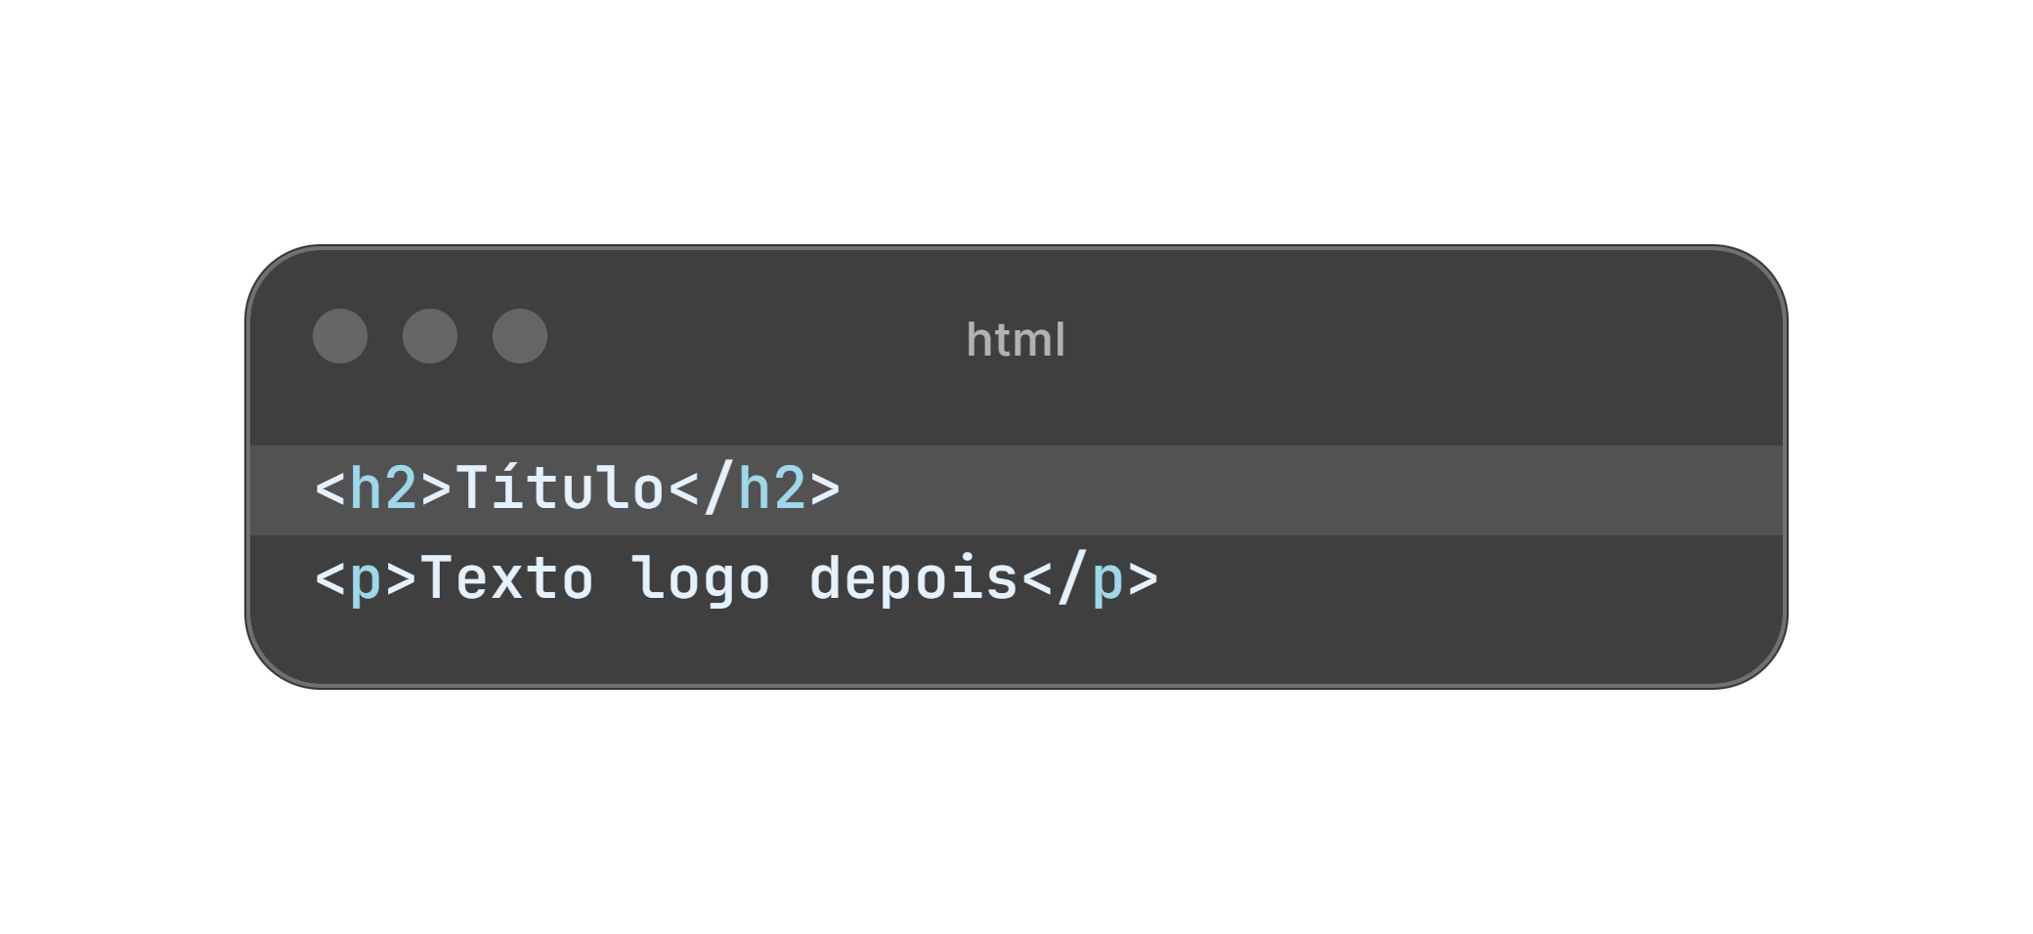
SELETOR DE IRMÃO - “O CONECTADO”
EXEMPLO
Aplica o estilo apenas no primeiro parágrafo após o h2.

Slide 25
10
PSEUDO-CLASSES - “OS ESTADOS SECRETOS”
Alteram o estilo de um elemento conforme o estado dele.

Slide 26
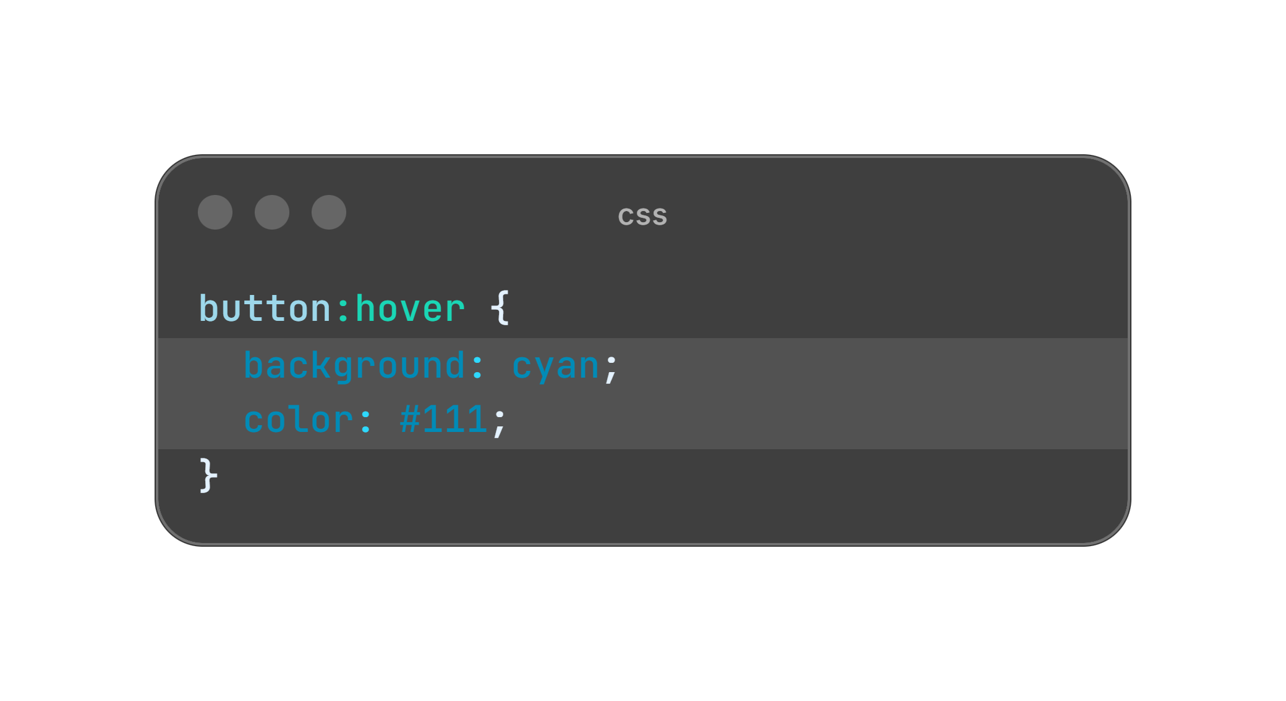
PSEUDO-CLASSES - “OS ESTADOS SECRETOS”
EXEMPLO
Quando o usuário passa o mouse sobre o botão, o estilo muda.

Slide 27
11
PSEUDO-ELEMENTOS - “O PODER EXTRA”
Criam partes virtuais dentro de um elemento.

Slide 28
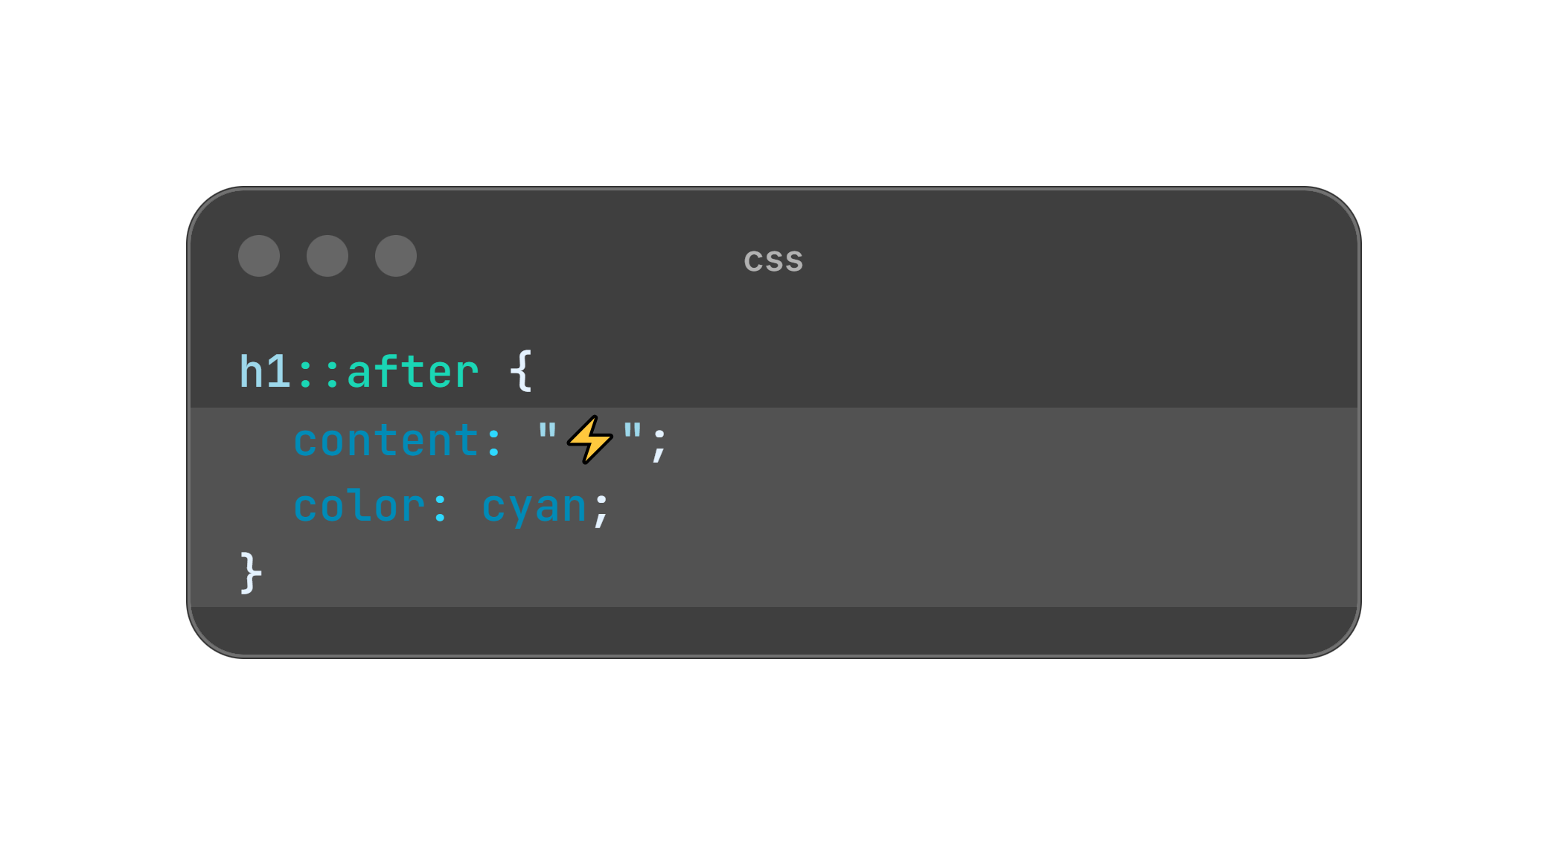
PSEUDO-ELEMENTOS - “O PODER EXTRA”
EXEMPLO
Adiciona um ícone futurista após todo título <h1> — sem precisar mexer no HTML.

Slide 29
CONCLUSÃO

Slide 30

CONCLUSÃO E AGRADECIMENOS
Últimos Bits, Novos Horizontes
Os seletores são o coração do CSS — e dominá-los é como hackear o próprio visual da web. Com eles, você transforma simples tags em interfaces vivas, dinâmicas e cheias de estilo.
Obrigado por dedicar seu tempo a explorar este conteúdo. Cada página deste ebook foi criada pensando em ajudar você a avançar no domínio do CSS de forma simples, prática e objetiva.
Espero que este material contribua para sua jornada no desenvolvimento web e inspire você a continuar evoluindo, experimentando e criando interfaces cada vez melhores.
Seu progresso é o que dá sentido a este trabalho. Obrigado por fazer parte desta jornada.
eduares

